Slide 1
Professionalisering av metod för kontinuerlig utveckling av processer inom verksamhetsstödet
Madelaine Engström
Administrativ chef
Matematiska institutionen

Slide 2
Matematiska institutionen, LiU Fakta
Ca 100 anställda
5 avdelningar varav 4 ämnesavdelningar och 1 administrativ avdelning.
Omfattande grundutbildningsuppdrag. Undervisar på ca 100 kurser varav de flesta är inom tek fak.
Koordinerar matematiksidan av Sida-finansierade bilaterala forskningsprogram i Rwanda, Mocambique, Tanzania, Uganda och Kambodja.

Slide 3
Fakta, forts
Avdelningen för Verksamhetsstöd har ca 10 medarbetare.
Institutionen har ca 15 anställda doktorander och ca 20 doktorander inom de Sida-finansierade avtalen och ca 5-10 postdoktorer.
Institutionen har ca 100 gäster per år som stannar allt mellan 2 år till några dagar. De flesta av gästerna kommer från länder utanför Europa.

Slide 4
Kännetecknar verksamhetsstödets arbete
Tvärsprocesser. De administrativa processerna går ofta på tvären och kräver samarbete mellan olika administrativa roller för att få till en fullgod administrativ process.
Ställer i sin tur krav på:
-gott samarbetsklimat mellan olika administrativa roller
-att medarbetarna har god kännedom om varandras uppgifter
-att nödvändig information sprids och att kommunikationsklimatet mellan medarbetarna är bra.
Teamarbete.
Den tvärsprocess där i stort sett alla VS-medarbetare är involverad i är när det kommer en gäst

Slide 5
Syftet med att professionalisera arbetet med de administrativa processerna
Säkrare arbetsflöde. Förhindra att saker faller mellan stolarna. Rätt saker ska göras vid rätt tillfällen av medarbetare med rätt kompetens.
Underlätta introduktionen nya medarbetare på VS.
Kundfokus.
Säkra upp en arbetsmodell som innebär kontinuerligt utvecklings- och förbättringsarbete. Offensiv kvalitetsutveckling.
Vara ett professionellt och ändamålsenligt verksamhetsstöd

Slide 6
Hur gör man för att uppnå ett professionellt arbete med de administrativa processerna? Så här gjorde vi.

Slide 7
Så här gjorde vi:
Samarbete med Peter Cronemyr. Docent i Kvalitetsutveckling. Anställd på avdelningen för Logistik- och Kvalitetsutveckling vid LiU.
https://liu.se/organisation/liu/iei/logq

Slide 8
Utbildning
2 halvdagar med Peter Cronemyr
Tillfälle 1: teorigenomgång ”Kvalitetsutveckling och processledning”.
Tillfälle 2
Workshop-ta fram en processkarta. Process-kartläggning

Slide 9
Sedan satte vi igång själva och började med processen ”Hantera gäst”.

Slide 10
Processkartläggning
Processkartläggning 1
-alla skrev upp aktiviteter som ingår i processen på post-it lappar.
-lapparna sattes upp på tavlan och under tystnad grupperade man lapparna. Lappar som var lika eller hörde ihop sattes samman.
-de sammanslagna lapparna sorterades i tidsordning av processen och delprocesser kunde identifieras och få namn som t ex ”ta beslut om gäst”, ”att göra innan gästen kommer” mm.

Slide 11
Processkartläggning 2
-utgick från delprocesserna
-vi fastställde vilka objekt som ”triggar igång” aktiviteten/delprocessen
-post-it lapparna gicks igenom och aktiviteterna placerades in i respektive delprocess.

Slide 13
Processorganisation
Huvudprocessägare
Särskilt ansvar för att förbättra huvudprocessen.
-bevaka förändringar som påverkar huvudprocessen
-initiera förändringar och utveckling av huvudprocessen t ex behov av nya delprocesser mm.
Delprocessteam
Särskilt ansvar för att förbättra delprocessen.
-utveckla aktiviteter och dokument i delprocessen
-bevaka förändringar som påverkar delprocessen
-beskriva och dokumentera aktiviteter, mallar, aktuella dokument mm i delprocessen.
Delprocessägare
Särskilt ansvar för att vid behov kalla teamet till möte.

Slide 15
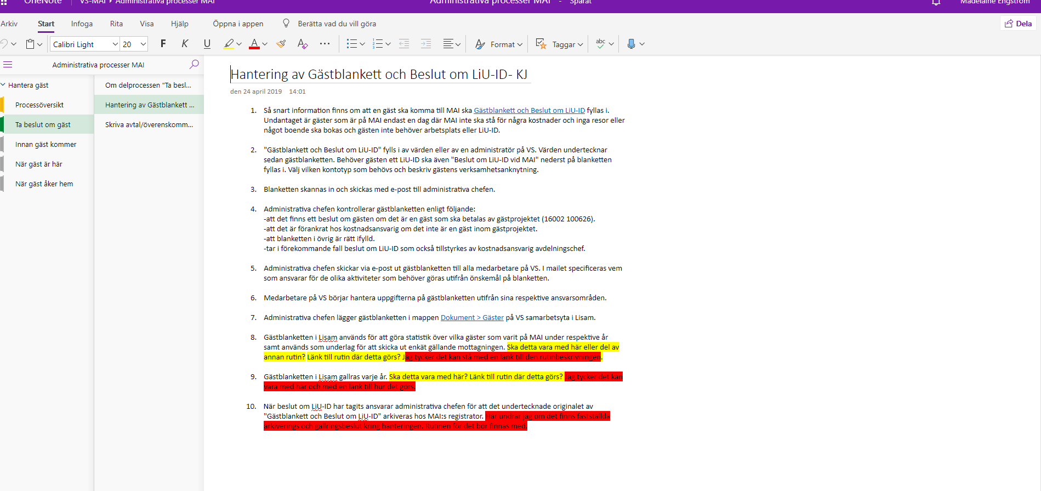

Slide 16
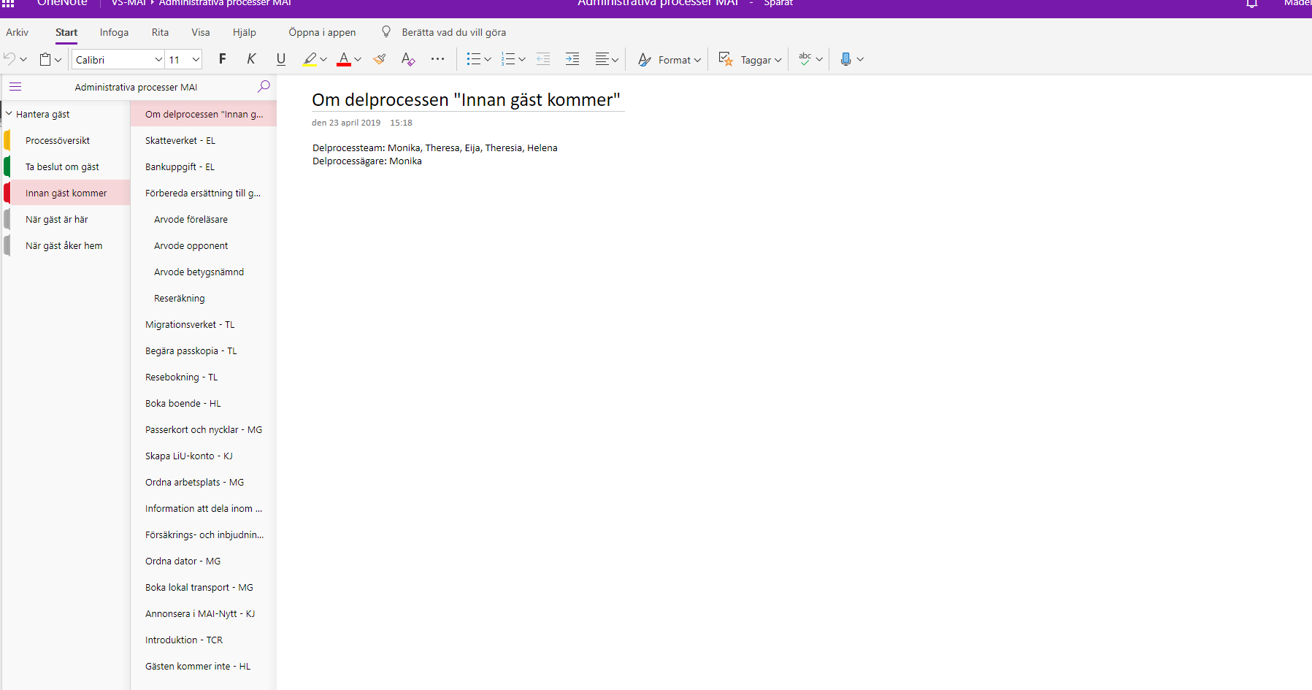

Slide 17
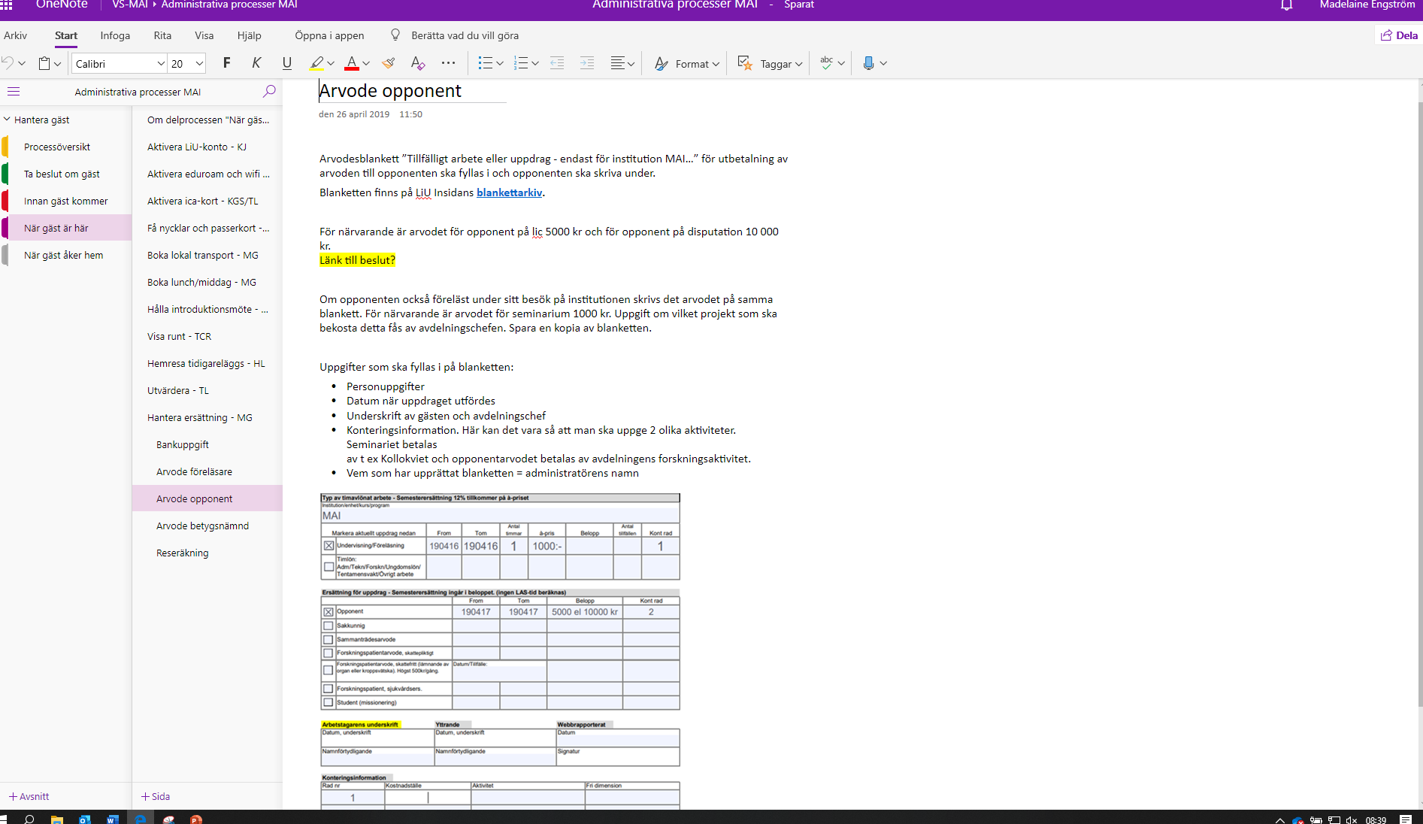

Slide 18
Hantera gäst-hur mycket arbete har lagts ned?
2 halvdagar utbildning i kvalitetsutveckling och processledning
1 halv dags utbildning i digitalt verktyg för processarbetet
1 heldag för att göra processkartläggning
2 halvdagar för att slutföra kartläggningen
Sedan tillkommer naturligtvis allt arbete med att skriva rutinbeskrivningar mm.
Röster om arbetet:
Nyttigt att få tänka igenom vad vi faktiskt gör
Svårt att få med alla delar i processen.
Roligt att göra detta tillsammans
Bra att vi får tid för att utveckla arbetet.

Slide 19
Hur har processen ”hantera gäst” påverkats av den nya modellen för processarbete?
Ny gästblankett-en modell som föreslås av univdir för hela LiU.
Två interna prefektbeslut som har reviderats.
Rutiner som har effektiviserats och utvecklats.
Några nya rutiner som införts.
Alla gäster som stannar mer än 2 veckor får möjlighet att utvärdera delar av processen. Ett LiU-projekt.

Slide 20
Hur går vi vidare?

Slide 21
Det fortsatta arbetet
Slutmöte den 14 september då vi slutför processen ”Hantera gäst”.
Ska vid samma tillfälle identifiera max 3 nya administrativa processer att göra samma arbete med.
Presentation för prefekt och proprefekt och avdelningschefer.

Slide 23
Arbetssätt och organisation för kontinuerlig processförbättring
Identifiera huvudprocess som behöver utvecklas dvs förbättras och effektiviseras.
Utse person med särskilt ansvar för att förbättra identifierad huvudprocess sk huvudprocessägare.
Processkartläggning (work shop) med involverad i aktuell huvudprocess där delprocesser och aktiviteter identifieras.
Fördela ansvar för respektive delprocess och utse delprocessteam på minst två personer med särskilt förbättringsansvar för respektive delprocess.

Slide 24
Arbetssätt och organisation för kontinuerlig processförbättring, forts
Delprocessteamen dokumenterar aktiviteter och nödvändiga dokumentet i respektive delprocess.
Allt dokumenteras i avsett IT-stöd som alla berörda av stödprocessen har tillgång till.
Huvudprocessägaren har ett ansvar att kontinuerligt uppdatera och förbättra/utveckla de stödprocesser man ansvarar för.

